Slide 1
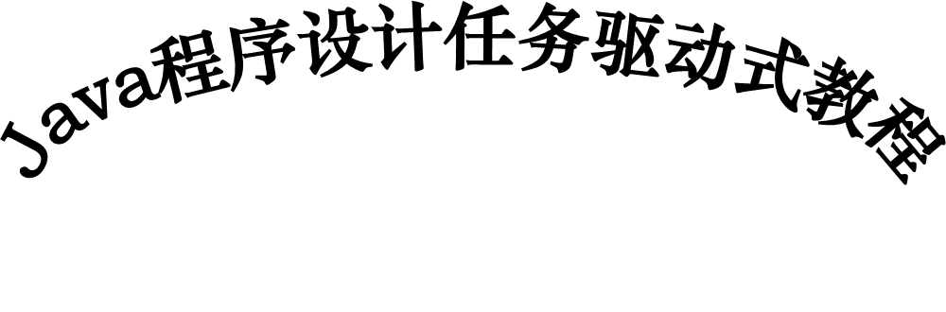
北京航空航天大学出版社
Notes:
1、以每一次课（2节课）为单元。

Slide 2
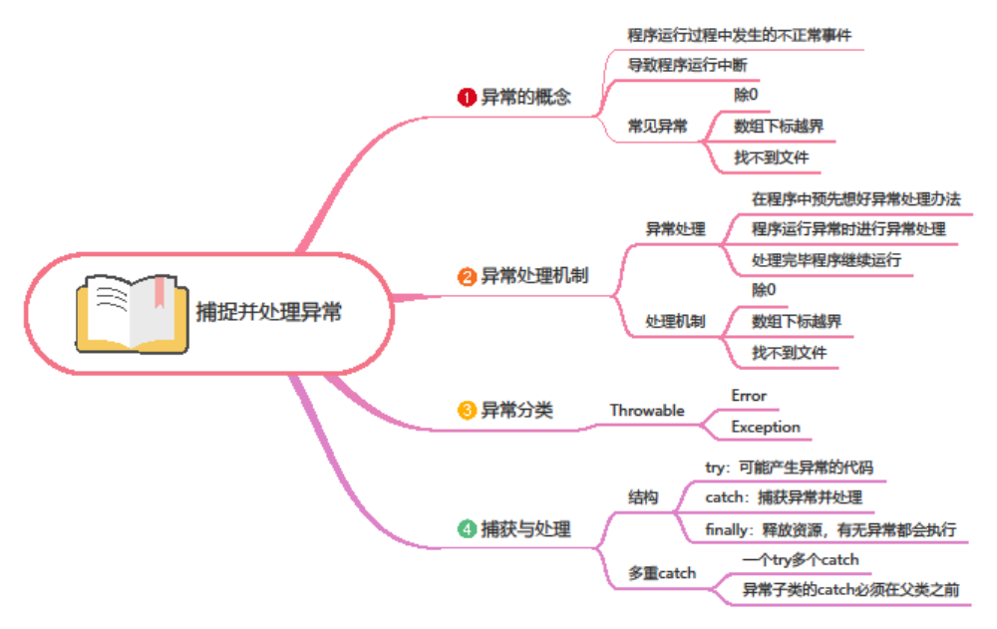
<number>／29

Slide 3
任务十二 防患于未然（捕获并处理异常）
1
知识目标
什么是异常；如何进行异常处理；异常处理的关键字；异常处理结构。
2
能力目标
掌握Java的异常处理机制；运用 try、catch、finally 处理异常。
<number>／29

Slide 4
内容提要
1
跟我做：捕获并处理异常
2
实现方案
3
代码分析
4
必备知识
5
动手做一做
<number>／29

Slide 5
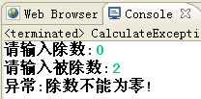
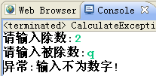
12.1 跟我做：捕获并处理异常
任务情景
编写除法计算器程序。当除数为零时，产生异常。当输入除数、被除数其中有一个不是数字时，也产生异常。当调用存放在数组中的计算结果，数组索引越界，也产生异常。
运行结果
第1章目录
<number>／29

Slide 6
12.2 实现方案
问题分析
从键盘输入一个整型数字可以使用java.util.Scanner的nextInt ()方法。
Scanner in = new Scanner(System.in);
int i = in.nextInt();
但在程序运行时，会产生很多意想不到的输入问题，如输入数中出现了字母、特殊符号等，程序无法正确运行下去。本任务采用异常捕获和处理技术保证程序的健壮性。
第1章目录
<number>／29

Slide 7
12.2 实现方案
解决步骤
1.打开Eclipse，在study项目中创建包com.task12，再确定类名CalculateException，得到类的框架。
package com. task12;
public class CalculateException{
/**
* @param args
*/
public static void main(String[] args) {
// TODO Auto-generated method stub
}
}
2.将// TODO Auto-generated method stub替换成：
int result[]={0,1,2};
int operand1=0;
int operand2=0;
3.接着输入代码：
Scanner in = new Scanner(System.in);
try{
…… //详细实现代码参见12.3
} catch (InputMismatchException ie) {
…… //详细实现代码参见12.3
}
4.导入java.util.Scanner和java.util.InputMismatchException后，运行程序。
第1章目录
<number>／29

Slide 8
12.3 代码分析
程序代码
package com.task12;
import java.util.InputMismatchException;
import java.util.Scanner;
/**
* CalculateException.java
* 实现try/catch
*/
public class CalculateException {
/**
* @param args
*/
public static void main(String[] args) {
int result[]={0,1,2};
int operand1=0;
int operand2=0;
Scanner in = new Scanner(System.in);
try{
System.out.print("请输入除数:");
operand1 = in.nextInt();
System.out.print("请输入被除数:");
operand2 = in.nextInt();
result[2]=operand2/operand1;
System.out.println("计算结果："+result[3]);
} catch (InputMismatchException ie) {
System.out.println("异常:输入不为数字!");
} catch (ArithmeticException ae) {
System.out.println("异常:除数不能为零!");
} catch (ArrayIndexOutOfBoundsException aie) {
System.out.println("异常:数组索引越界!");
}catch (Exception e) {
System.out.println("其他异常:"+e.getMessage());
}
}
}
第1章目录
<number>／29

Slide 9
12.3 代码分析
应用扩展
如果在程序运行后，要求无论产生异常，还是不产生异常，都要显示“欢迎使用计算机器”，则需要在
try{
}catch{
}
后，增加finally{}。增加的代码为：
finally{
System.out.println("欢迎使用计算机器！");
}
<number>／29

Slide 10

12.4 必备知识
12.4.1 异常的概念
在Java程序编写中，通过编译，能够发现很多错误，但有些问题只能在程序运行的时候才能发现。一旦问题出现，程序将终止，返回到操作系统。
异常就是在程序的运行过程中所发生的不正常的事件，它会中断正在运行的程序。例如，除数为零、数组下标越界、需要的文件找不到等，程序都会出现异常。
例如，当给int类型变量b赋值0后，执行到c=a/b;语句时，就会出现异常，因为数学中规定除数为能为零。
异常信息如图12-2。
第1章目录
<number>／29

Slide 11
12.4 必备知识
图中的异常信息表示，产生了“java.lang.ArithmeticException”算术异常。产生异常的语句，在包“com.task12”中的“MyException”类中的“main()”方法的第15行，除数为零。
出现了异常，会打乱原先的执行顺序，得不到预期的运行结果。所以，需要在程序中进行异常处理。
异常处理把程序功能代码与异常处理代码分开，集中处理异常，使得整个程序代码更有条理，也减少了编程代码。
第1章目录
<number>／29

Slide 12
12.4 必备知识
12.4.2 异常处理机制
Java使用异常处理机制为程序提供了异常处理的能力。所谓异常处理，就是在程序中预先想好对异常的处理办法，当程序运行出现异常时，对异常进行处理，处理完毕，程序继续运行。
Java异常处理机制由捕获异常和处理异常两部分组成。当出现了异常事件，就会生成一个异常对象，传递给运行时系统，这个产生和提交异常的过程称为抛出（throw）异常。
当运行时系统得到异常对象时，将会寻找处理异常的方法，把当前异常对象交给该方法处理，这一过程称为捕获（catch）异常。
如果没有找到可以捕获异常的方法，则运行时系统将终止，程序退出运行状态。
第1章目录
<number>／29

Slide 13
12.4 必备知识
12.4.3 异常的分类
Java中，异常由类来表示，异常类的父类是Throwable类。Throwable类有两个直接子类Error类和Exception类。Error类表示程序运行时较少发生的内部系统错误，程序员无法处理。Exception类表示程序运行时程序本身和环境产生的异常，可以捕获和处理。异常类继承结构如图12-3。
Object
Throwable
Error
Exception
SQLException
……
IOException
RuntimeException
<number>／29

Slide 14
12.4 必备知识
12.4.4 标准异常类
Exception类常用子类的继承关系如表12-3。
Object
Throwable
Error
Exception
SQLException
……
IOException
RuntimeException
<number>／29

Slide 15
12.4 必备知识
12.4.5 异常的捕获与处理
Java的异常捕获与处理是通过5个关键字来实现的：try、catch、 finally、throw、throws。
本任务的重点在学习try/catch/finally结构上。
关键字try构成的try语句块执行可能产生异常的代码；
关键字catch构成的catch语句块捕获异常，然后，对异常进行所需的处理；
关键字finally构成的finally语句块完成一些资源释放、清理的工作，如关闭try程序块中所有打开的文件、断开网络连接。
在异常处理中，经常使用异常对象的方法。使用getMessage()方法返回保存在某个异常中的描述字符串，使用printStackTrace ()方法把调用堆栈的内容打印出来。
关键字throw用于手动抛出异常、throws用于声明方法可能要抛出的各种异常，将在任务十四进行学习。
<number>／29

Slide 16
12.4 必备知识
1.异常处理的语句结构
try{
//try语句块，可能产生异常的代码。
}catch(异常类型 异常引用变量){
//catch语句块，处理异常的代码。捕获异常。
}finally{
//finally语句块，释放资源的代码。无论是否发生异常，代码都会执行。
}
在语句结构中，try和catch部分是必须的，并且catch部分可以有多个，finally语句块是可选项，可以没有。
<number>／29

Slide 17
12.4 必备知识
2. 异常处理的执行流程try语句块异常？catch语句块finally语句块有异常无异常
异常处理的执行流程如图12-3。
try语句块
异常？
无异常
有异常
catch语句块
finally语句块
<number>／29

Slide 18
12.4 必备知识
从异常处理的执行流程图中，可以看出，当try语句块引发异常时，将会抛出异常对象，然后，在catch语句块中捕获异常对象，进行异常处理。如果无法捕获抛出的异常对象，则会发生错误，程序停止运行。
如果try语句块没有引发异常，catch语句块将不执行。但是，无论有没有异常抛出，finally语句块总是被执行。
注意：catch语句块中的异常处理代码中，不能访问由try语句块定义的对象，这是因为try语句块在异常处理代码开始执行之前已过期。
<number>／29

Slide 19
12.4 必备知识
3. try/catch结构捕获异常
try/catch结构是异常处理中最简洁、最核心的语句块，能够捕获异常，并进行必要的处理。关键字try和catch都不能省略。
例如，在新生入学时使用的迎新系统中，输入新生的家庭电话号码。号码只能是数字组成，如果输入非数字，则产生异常。代码如下：
package com.task12;
import java.util.Scanner;
/**
* TryCatchException.java
* 实现try/catch
*/
public class TryCatchException {
/**
* @param args
*/
public static void main(String[] args) {
Scanner in = new Scanner(System.in);
System.out.println("=========迎新系统=========");
System.out.println("3 新生报到");
<number>／29

Slide 20
12.4 必备知识
try { //try语句块，可能产生异常的代码
System.out.println("请输入新生的家庭电话号码:");
System.out.println("(如,区号0523+号码81234567,输入052381234567)");
String telephone=in.nextLine();
//检测输入的电话号码是否全为数字，不全为数字，产生异常
int tel=Integer.parseInt(telephone);
System.out.println("新生的家庭电话号码:"+tel);
} catch (NumberFormatException nex) { //捕获异常
//catch语句块对异常进行处理
System.out.println("产生异常,电话号码应为数字！");
//System.out.println(nex.toString()); //返回异常对象的类名,以及异常对象的信息
nex.printStackTrace(); //堆栈跟踪功能显示出程序运行到当前类的执行流程
}
}
}
<number>／29

Slide 21
12.4 必备知识
4.多重catch捕获异常
多重catch就是在try/catch结构中，出现一个try语句块，多个catch语句块的情况，每个catch语句块捕获一种异常类的对象。如果捕获的异常类之间没有父子关系，各类的catch语句块顺序无关紧要，但是，如果它们之间有父子关系，则必须将子类的catch语句块放在父类的catch语句块之前。
例如，ArithmeticException算术异常类与NullPointerException空指针异常类之间不存在父子关系，捕获异常时，它们的catch语句块顺序可以不加考虑。
try{
//try语句块，可能产生异常的代码。
}catch(ArithmeticException ae){ //位置可以与NullPointerException 类对调
//catch语句块，处理异常的代码。捕获异常。
} catch(NullPointerException ne){ //位置可以与ArithmeticException 类对调
//catch语句块，处理异常的代码。捕获异常。
}
<number>／29

Slide 22
12.4 必备知识
但是，Exception是异常根类，ArrayIndexOutOfBoundsException是数组索引越界异常类，它们之间存在父子关系，所以，Exception父类catch语句块只能放在后面。
try{
//try语句块，可能产生异常的代码。
}catch(ArrayIndexOutOfBoundsException ae){ //位置必须在Exception之前
//catch语句块，处理异常的代码。捕获异常。
} catch(Exception e){ //位置只能在ArrayIndexOutOfBoundsException之后
//catch语句块，处理异常的代码。捕获异常。
}
<number>／29

Slide 23
12.4 必备知识
多重catch捕获异常举例。从键盘输入除数和被除数，计算结果。当输入的数不为数字时，产生NumberFormatException异常。当除数为零时，产生ArithmeticException算术异常，此时结果分为正无穷、零、负无穷三种情况。出现其他的异常，则显示无法处理。代码如下。
package com.task12;
import java.util.Scanner;
/**
* TryCatchsException.java
* 实现多重catch
*/
public class TryCatchsException {
/**
* @param args
*/
public static void main(String[] args) {
int operand1=0; //除数
int operand2=0; //被除数
Scanner in = new Scanner(System.in);
<number>／29

Slide 24
12.4 必备知识
try {
System.out.println("请输入除数:");
operand1=Integer.parseInt(in.nextLine());
System.out.println("请输入被除数:");
operand2=Integer.parseInt(in.nextLine());
System.out.println("运算结果:"+operand2/operand1);
}catch (NumberFormatException nex) { //捕获字符串转数字异常
System.out.println("捕获异常:输入不为数字！");
}catch (ArithmeticException aex) { //捕获算术异常,除数为零
if (operand2>0){
System.out.println("运算结果:正无穷");
}else if (operand2<0){
System.out.println("运算结果:负无穷");
}else{
System.out.println("运算结果:零");
}
}catch (Exception ex) {
System.out.println("出现无法处理的异常！");
}
}
}
<number>／29

Slide 25
12.4 必备知识
5. try/catch/finally结构捕获异常
try/catch/finally结构带有关键字finally。finally语句块用来进行善后处理工作。例如，打开数据库，从数据库读取相应的数据，当读取完成后，最后要关闭数据库连接。没有读取成功，也要关闭数据库连接。
package com.task12;
import java.util.Scanner;
/**
* TryCatchFinallyException.java
* 实现Try/Catch/Finally Exception
*/
public class TryCatchFinallyException {
/**
* @param args
*/
public static void main(String[] args) {
<number>／29

Slide 26
12.4 必备知识
try{
//与数据库建立连接
//创建statement对象
//执行SQL语句
//处理查询结果集
}catch (SQLException se) { //捕获数据库异常
System.out.println("出现数据库异常！");
se.printStackTrace();
} finally {
//关闭结果集
//关闭statement对象
//关闭数据库连接
}
}
}
注意：如果try语句块里有一个return语句，那么紧跟在这个try后的finally 语句块里的代码会执行，而且在return前执行。
<number>／29

Slide 27
12.5 动手做一做
一、实训目的
掌握Java的异常处理机制；掌握运用 try、catch、finally 处理异常。
二、实训内容
1.编写程序，能够产生、捕获和处理NullPointerException异常和ClassCastException 异常。
2.编写程序，能够产生、捕获和处理ArithmeticException异常和IndexOutOfBoundsException异常。
三、简要提示
在产生、捕获和处理异常时，一要学会使用try/catch结构，try语句块中放可能产生异常的代码，catch语句块放捕获和处理异常的代码。二要掌握异常类之间的继承关系，特别是多重catch结构时，要严格区分异常类的先后顺序。
四、程序代码
参见本教材教学资源。
五、实训思考
1.可能产生异常的代码放在哪一个语句块？
2.异常类之间的继承关系。
<number>／29

